Slide 1
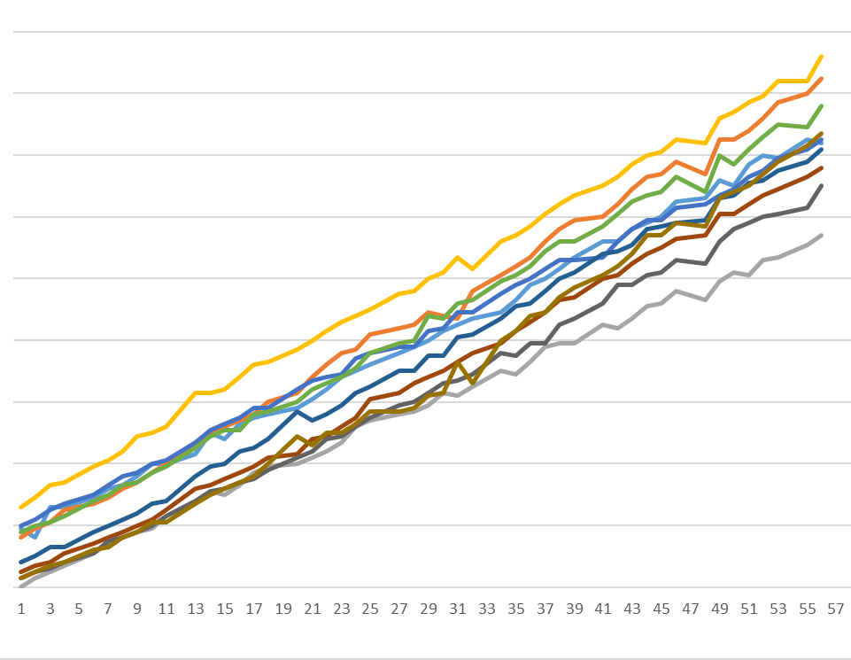
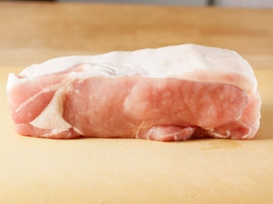
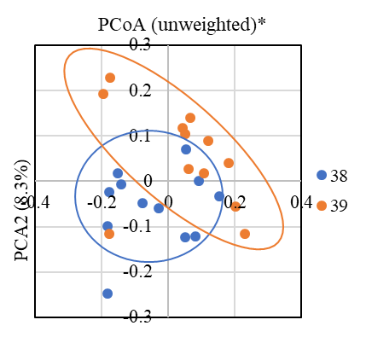
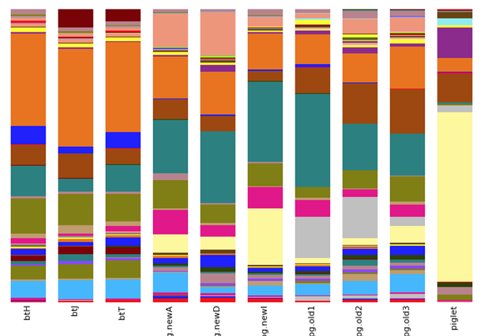
ブタ生産に関する畜産システムの研究
［キーワード：腸内細菌叢，環境ストレス］ 講師 平田 真樹
<図表>
内容：
ブタの生産技術においてアニマルウェルフェアに配慮し、さらに抗生物質の使用に頼らない畜産システムの構築およびその実行性・有用性の証明を目指しています。
主な研究は、生物資源産業学部農場の先端畜産システム開発施設において実施しています。従来、成長促進および疾病管理の目的のため、飼料への抗生剤添加が行われていました。しかし、薬剤耐性菌などの問題から、現在、特に欧州ではその使用が制限されています。すなわち、抗生物質に頼らない家畜の生産システム構築が必要です。そこで、抗生物質に頼らないプロバイオティクスを活用した飼育や、環境ストレスが生産成績に及ぼす影響について研究を行っています。発育成績および肉質への影響と腸内環境の変化（腸内細菌叢、腸内代謝物変動）などについて注目し、新たな畜産システム構築に向けた研究を進めています。
ブタの生産性（増体、飼料効率）や肉質に及ぼす影響について
・プロバイオティクス/プレバイオティクスの飼料添加
・環境ストレス（温度、飼育密度）
・光コントロール（明暗サイクル、光波長）
etc..
コンタクト不良
増体比較
肉質解析
分野：農学
専門：動物生産科学
E-mail: mhirata@tokushima-u.ac.jp
Tel. 088-635-8405
Fax: 088-635-8406
16Sメタゲノム解析による腸内細菌叢解析

Slide 2
Research and development of pig production system
Associate Professor Maki Hirata
<図表>
Content:
Research on the development of a livestock production system that cares about animal welfare and does not rely on the use of antibiotics.
Antibiotics have been used in livestock production for growth promotion and disease control. However, antimicrobial resistance (AMR) is a serious problem, and the use of antibiotics for growth promotion was banned in EU. Therefore, a livestock production system that does not rely on antibiotics is required.
In the advanced livestock system center in Ishii campus, we focus on the effect of probiotics supplementation on animal production efficiency, intestinal flora composition, and resulting meat quality.
Analysis of effects on pig productivity (daily gain, feed efficiency) and meat quality
Probiotic/prebiotic supplementation
Environmental stress (temperature, density)
Light control (light-dark cycle, light wavelength）
etc..
コンタクト不良
crack
Meat quality
Keywords： Animal Production
E-mail: mhirata@tokushima-u.ac.jp
Tel: +81-88-635-8405
Fax: +81-88-635-8406
16S rRNA-based metagenomics analysis

